Slide 1









UBND QUẬN DƯƠNG KINH
TRƯỜNG TIỂU HỌC ANH DŨNG
TIẾNG VIỆT
Bài 28: y

Slide 2
hÌ vÒ
vÐ xe
thî xÎ
- Bµ vµ mÑ xe chØ.
- Bµ cho bÐ chó chã xï.

Slide 3
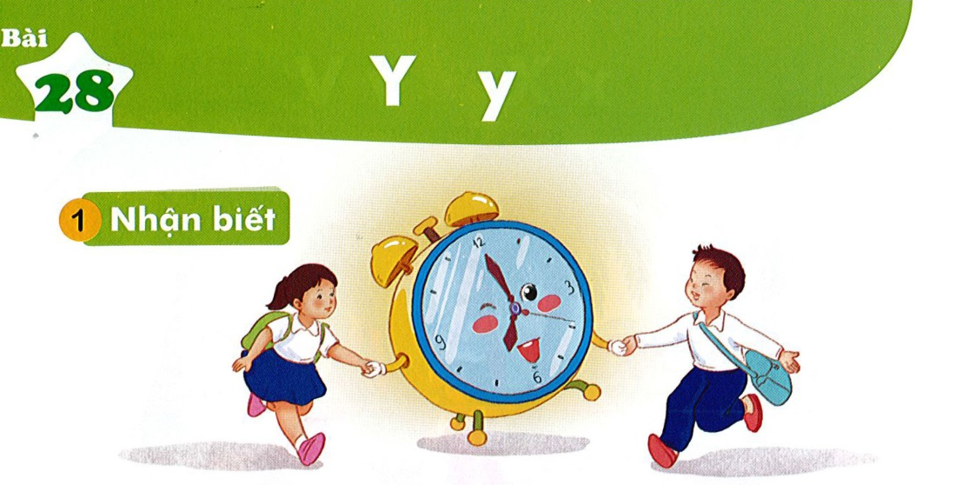
Thêi gian quý h¬n vµng b¹c.
y

Slide 4
y
qu
y
quý

Slide 5
quy
quú
quý
quü
quþ
ý

Slide 6
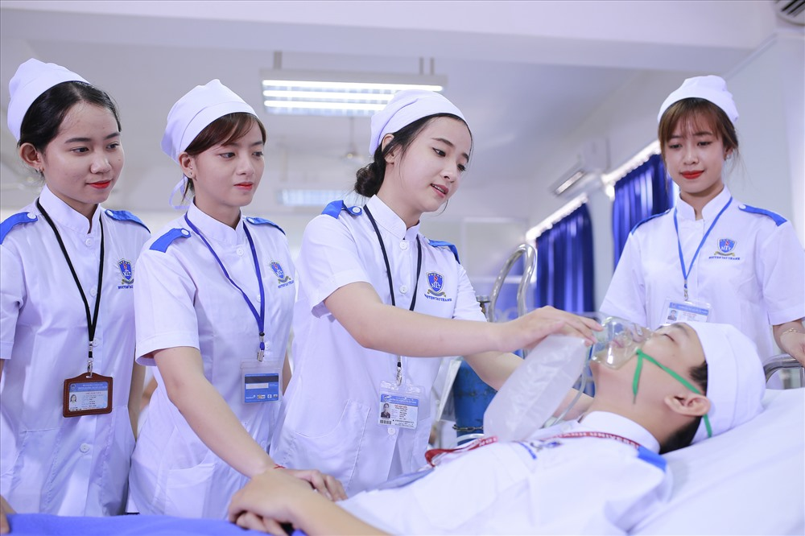
y t¸
y

Slide 7
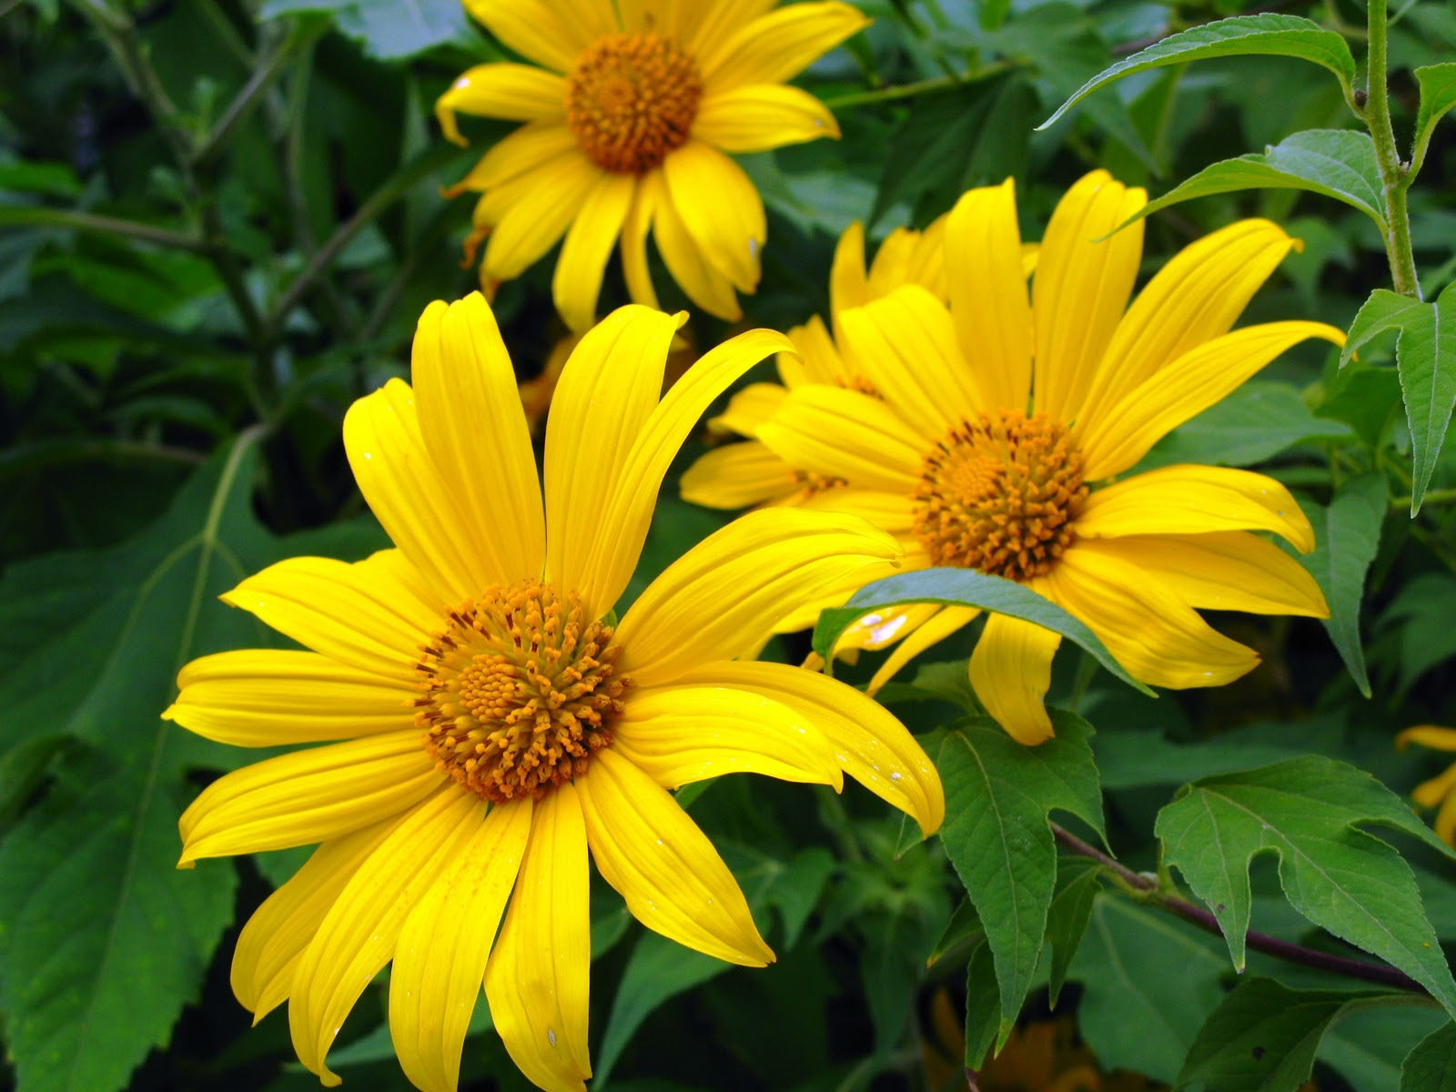
d· quú
y

Slide 8
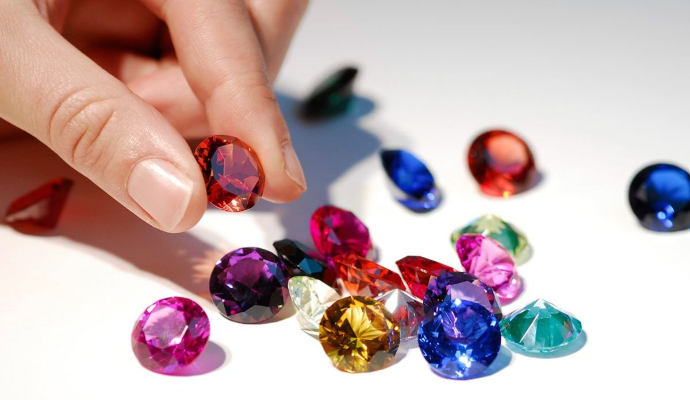

®¸ quý
y

Slide 9
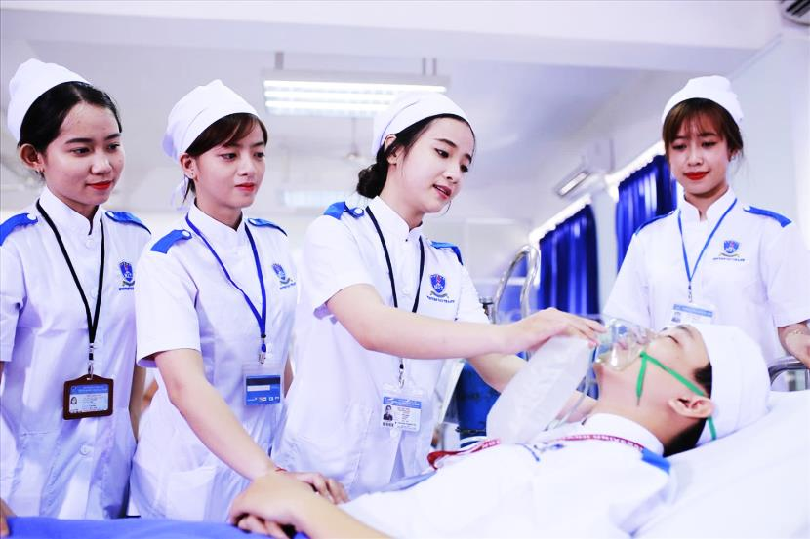





Slide 10
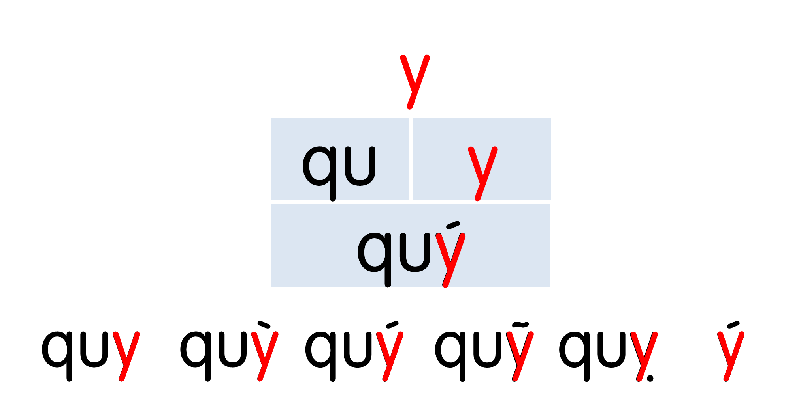


Slide 11
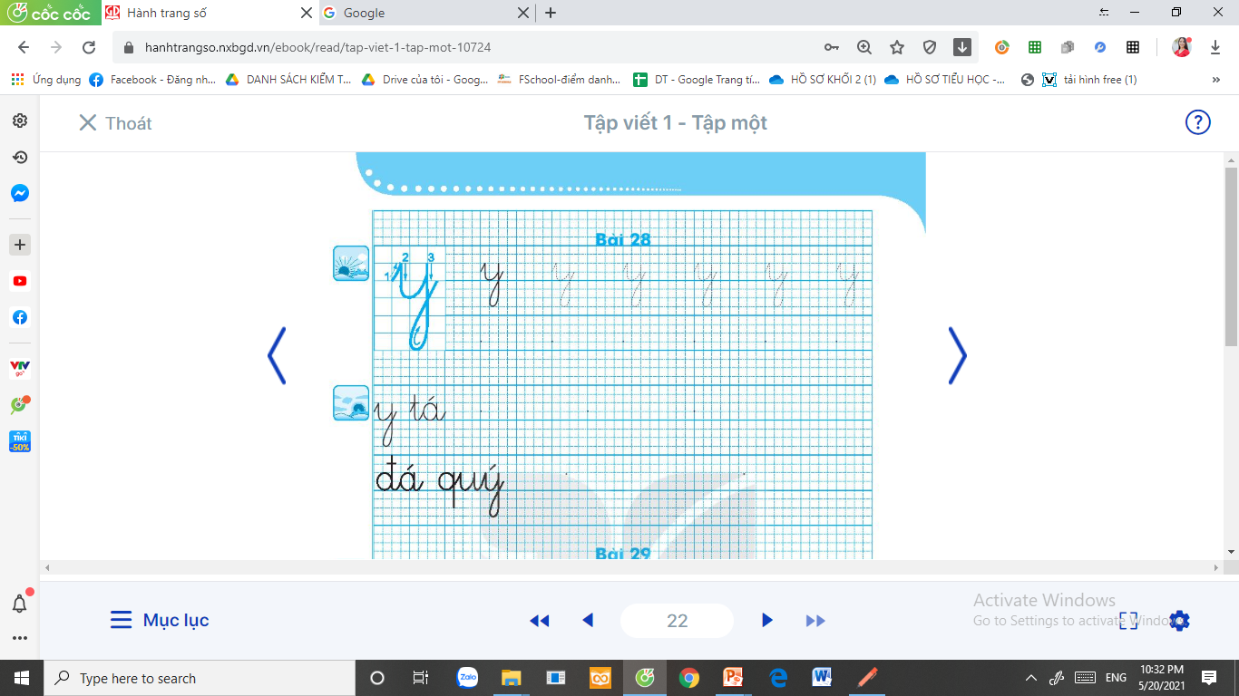

Slide 12
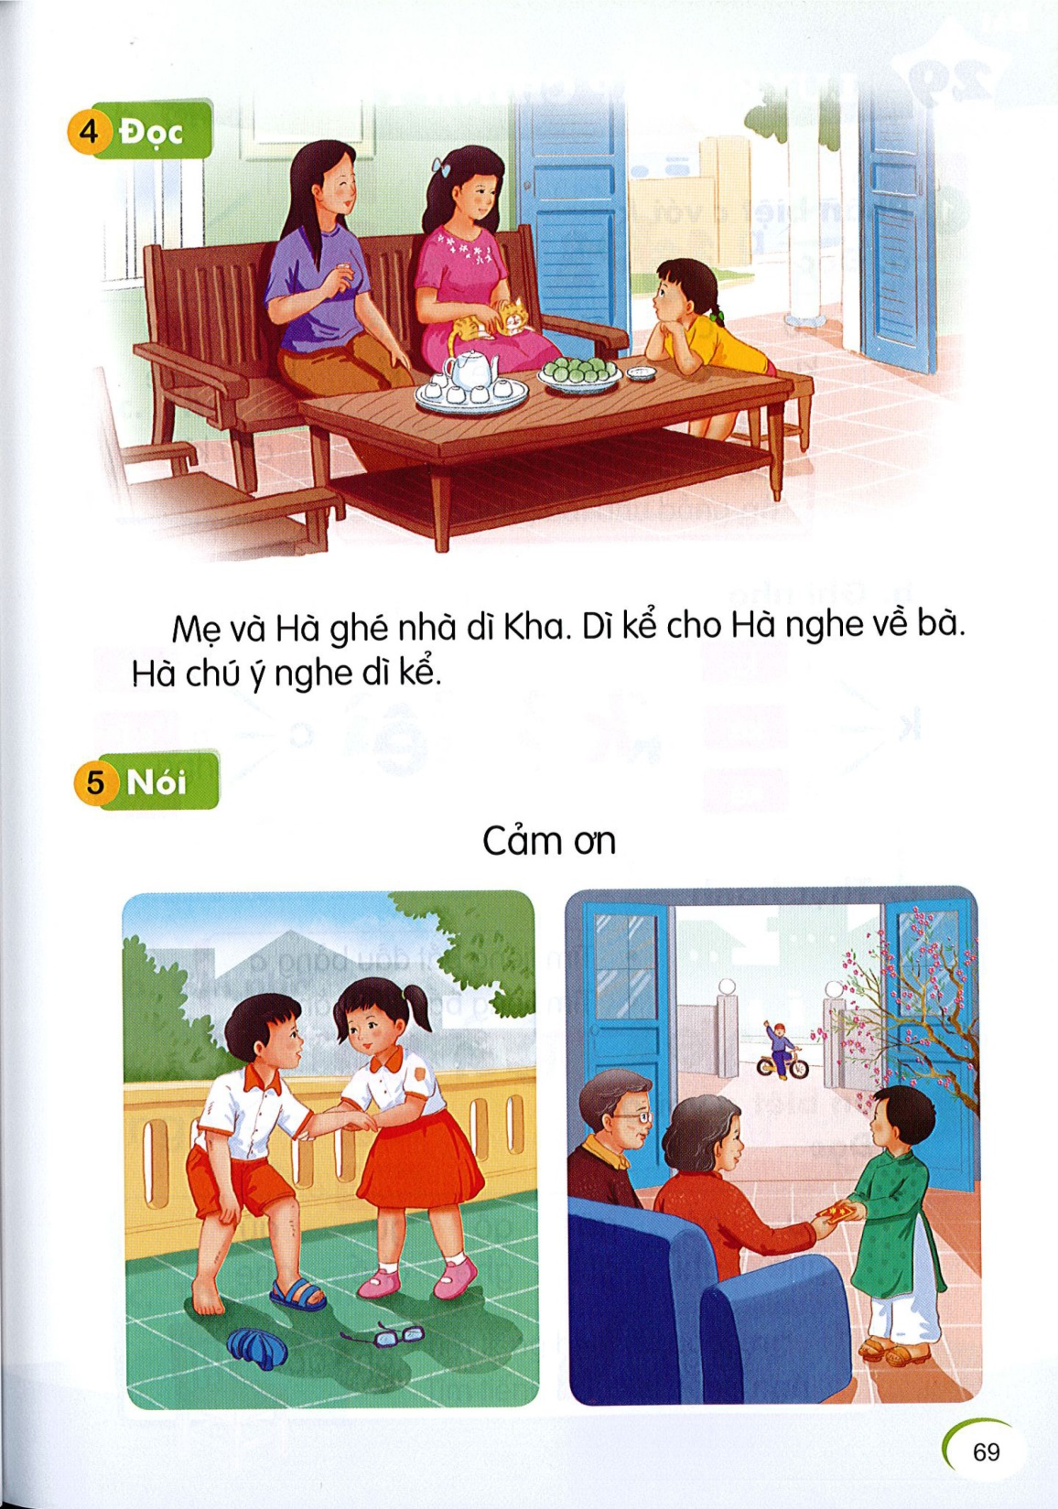
MÑ vµ Hµ ghÐ nhµ d× Kha. D× kÓ cho Hµ nghe vÒ bµ. Hµ chó ý nghe d× kÓ.
y

Slide 13
Nói
C¶m ¬n
7

